Slide 1

多媒體期末專案 -黑白猜
第十一組

Slide 2
目錄
組員介紹
工作分配
遊戲流程
遊戲畫面

Slide 3
組員介紹
B11115039 劉耀恩
B11115032 陳尚澤
B11115044 呂昇峰
B11115040 葉祈均
B11115031 王昱翔
B11132030 楊淇鈞
B11132032 黃子峻
B11132042 賴彥志

Slide 4
工作分配
遊戲:王昱翔，呂昇峰，楊淇鈞
GUI:劉耀恩，黃子峻
整合:陳尚澤
動作偵測:葉祈均，賴彥志

Slide 5
遊戲流程
啟動
確認Kinect開啟
遊戲開始

Slide 6
遊戲流程
平手
猜拳
判斷輸贏
黑白切
沒有平手

Slide 7
遊戲流程
方向一致
結束
判斷方向
方向不同
回到猜拳

Slide 8
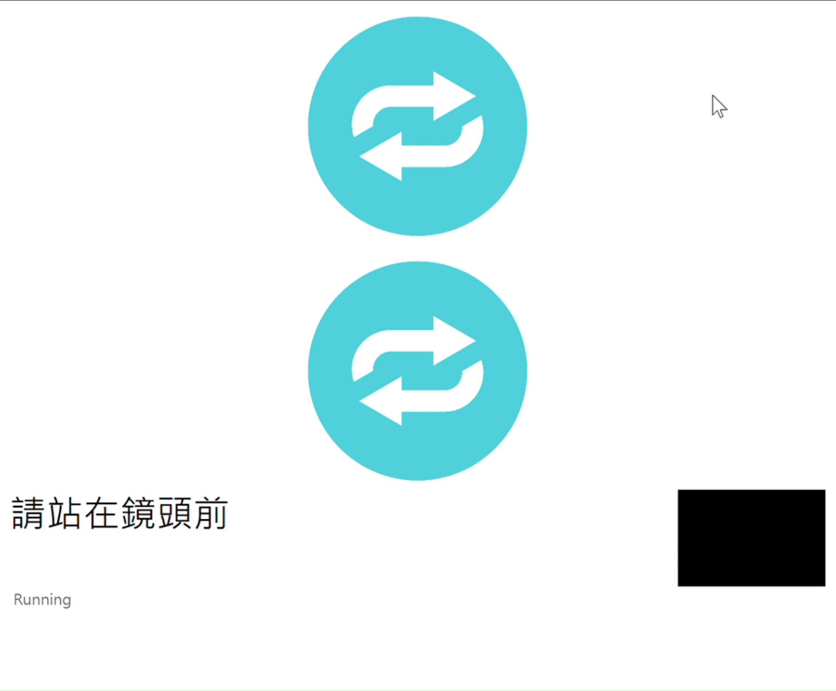
一開始先偵測是否有人

Slide 9
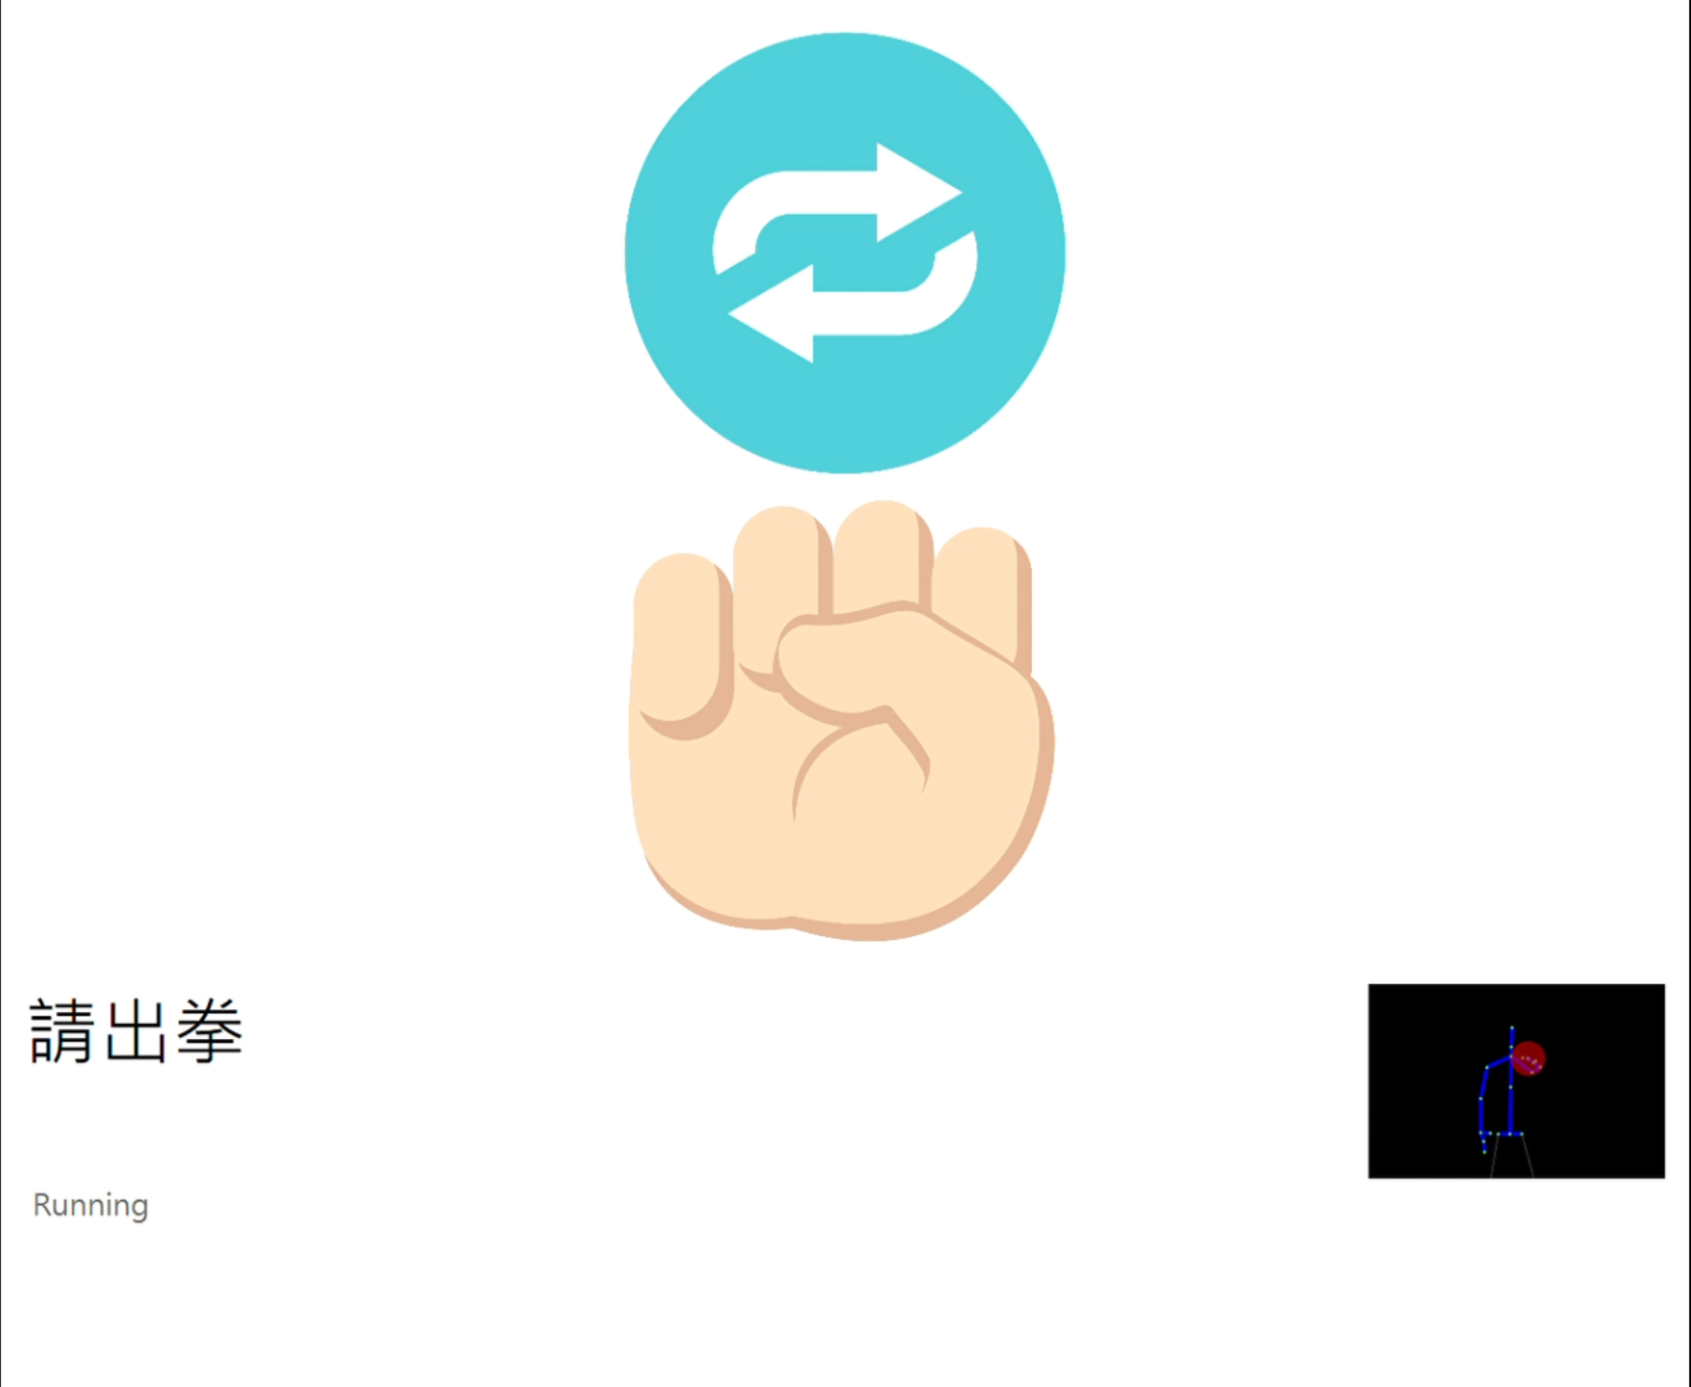
玩家出拳

Slide 10
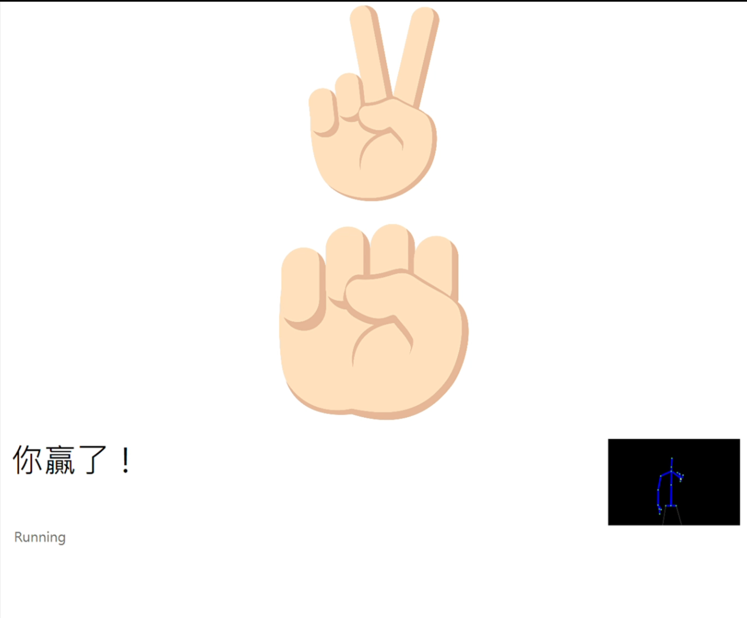
電腦隨機出拳

Slide 11
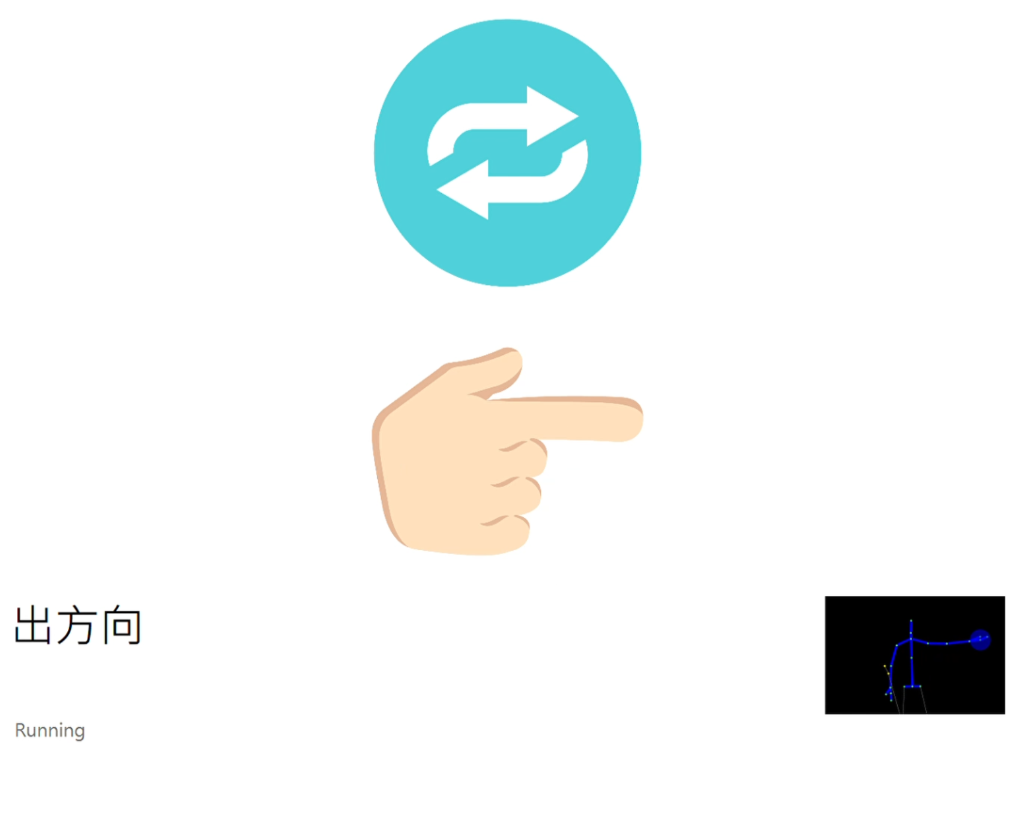
玩家只方向

Slide 12
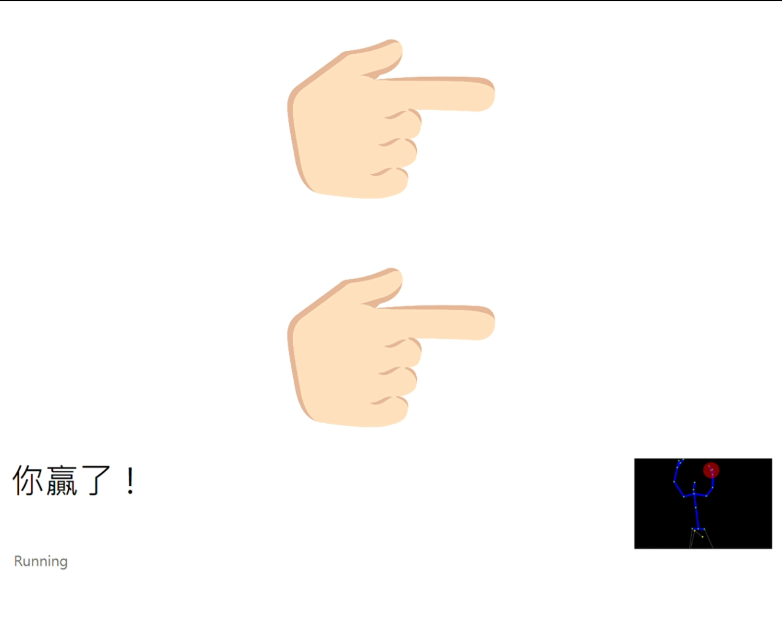
方向一致則遊戲結束

Slide 13
謝謝大家

